Slide 1
مطالعات اجتماعی
پایه هفتم
از درس هفت تا دوازده

Slide 2
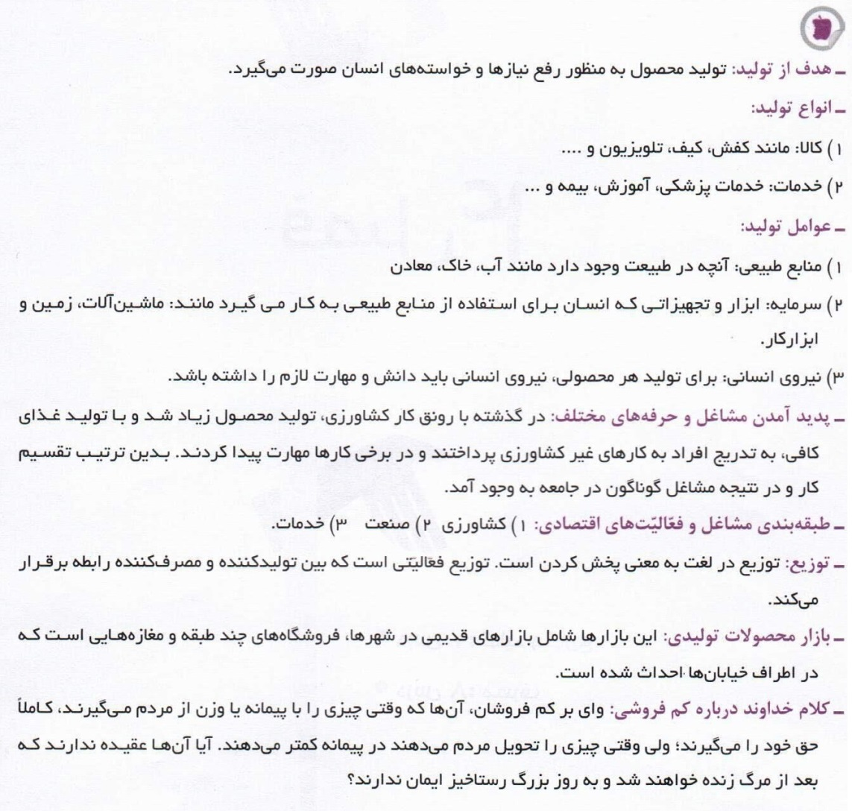

Slide 3
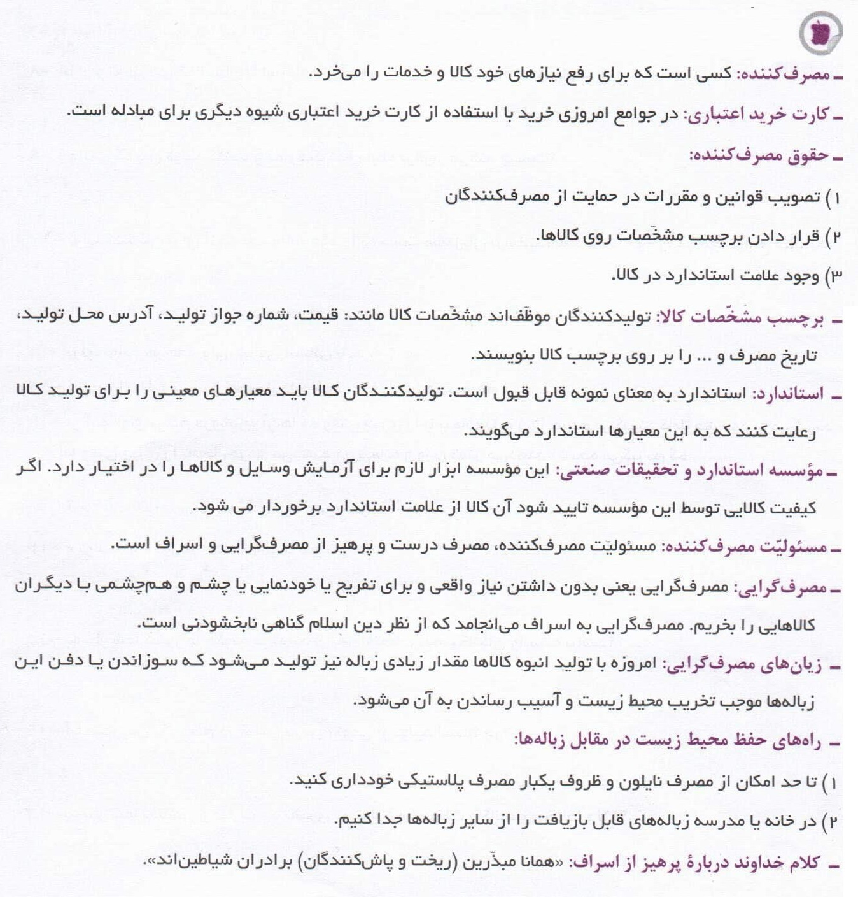

Slide 4
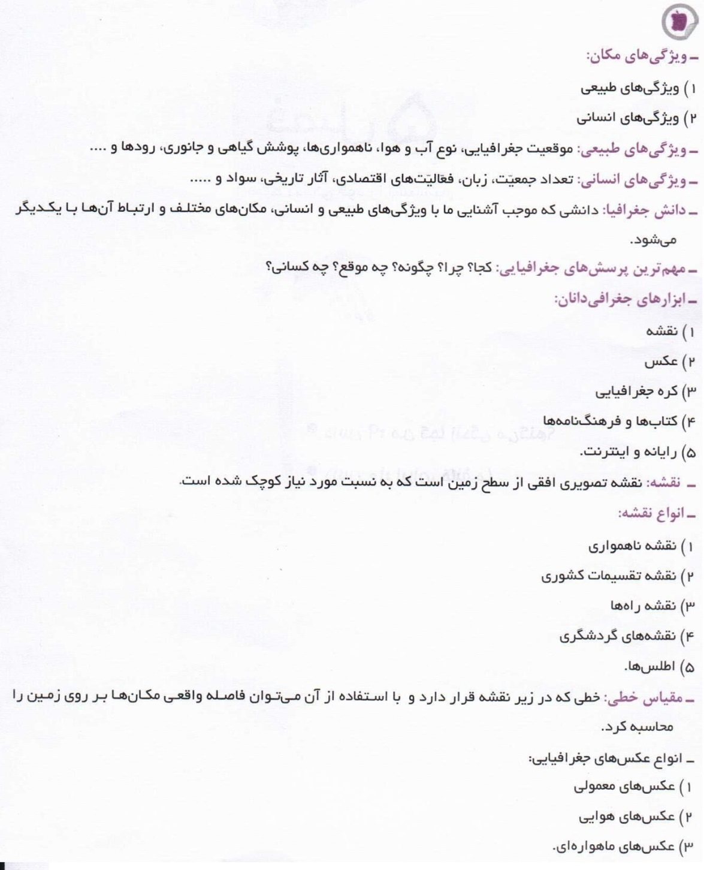

Slide 5
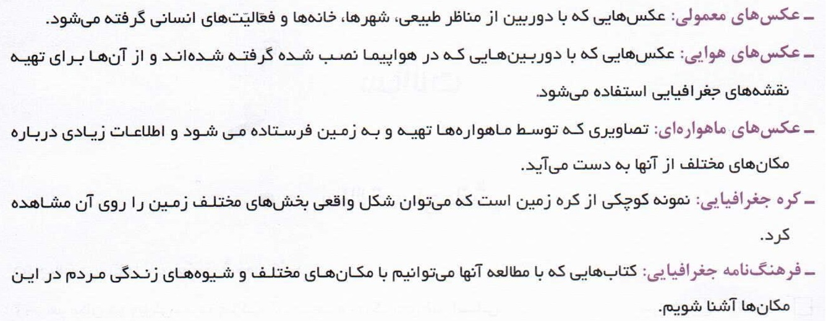

Slide 6
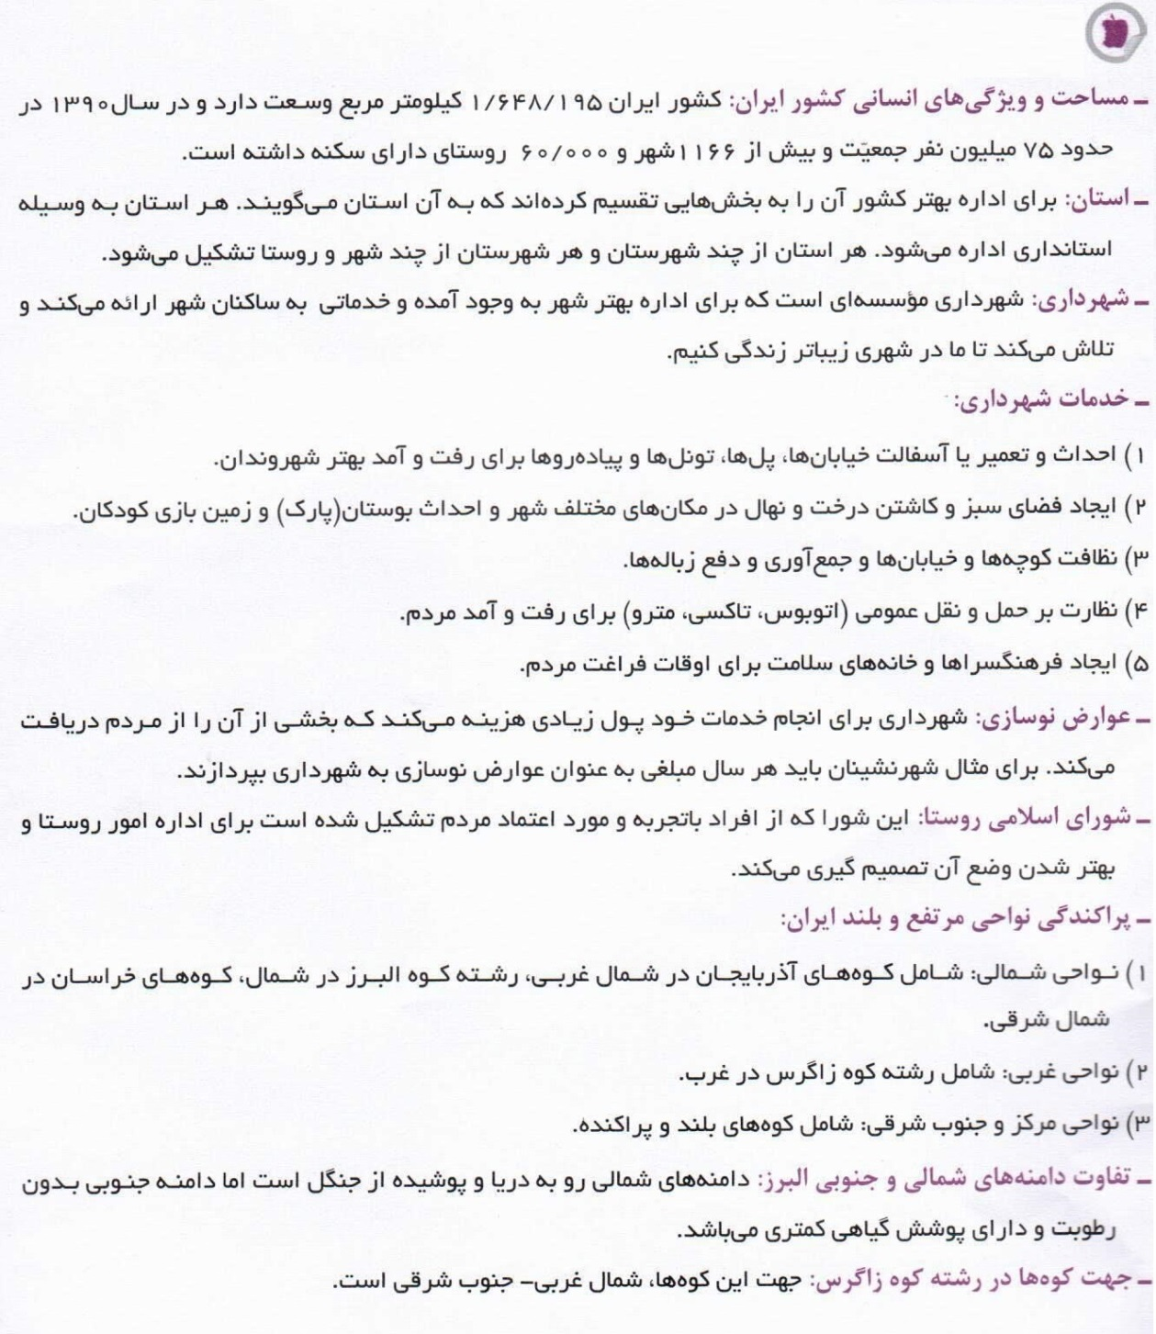

Slide 7


Slide 8
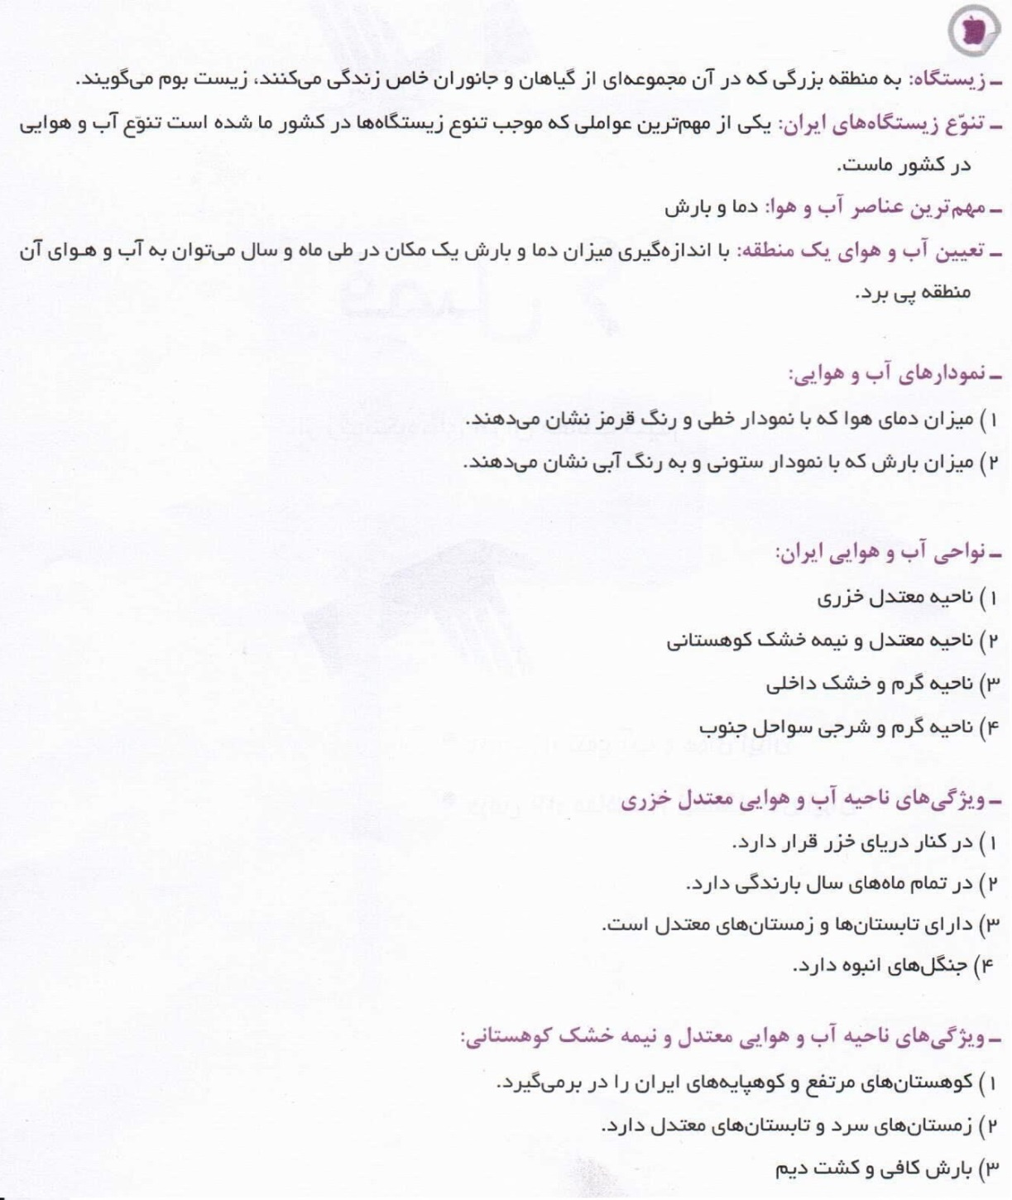

Slide 9
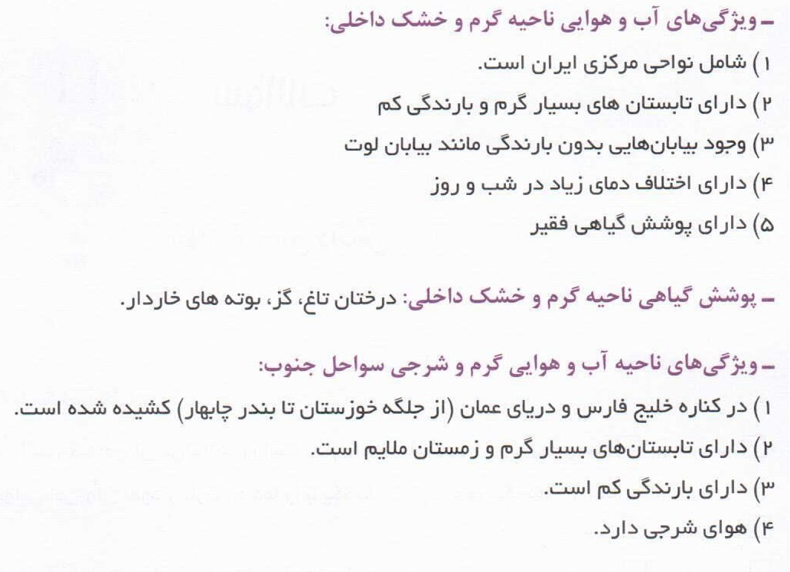

Slide 10
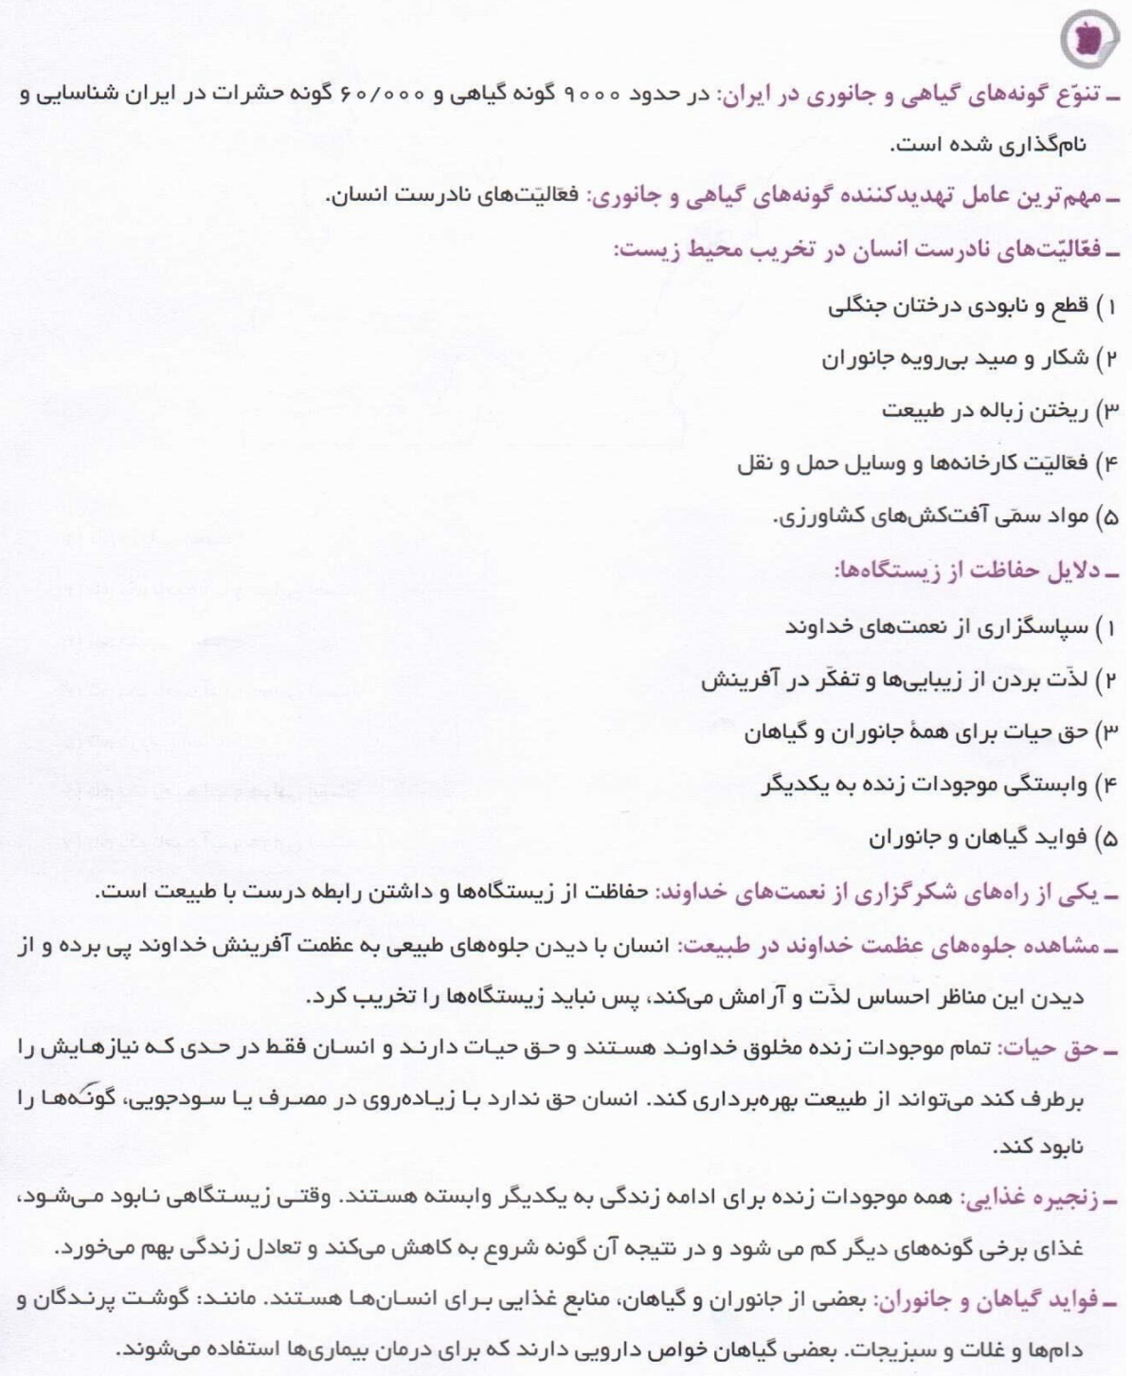

Slide 11
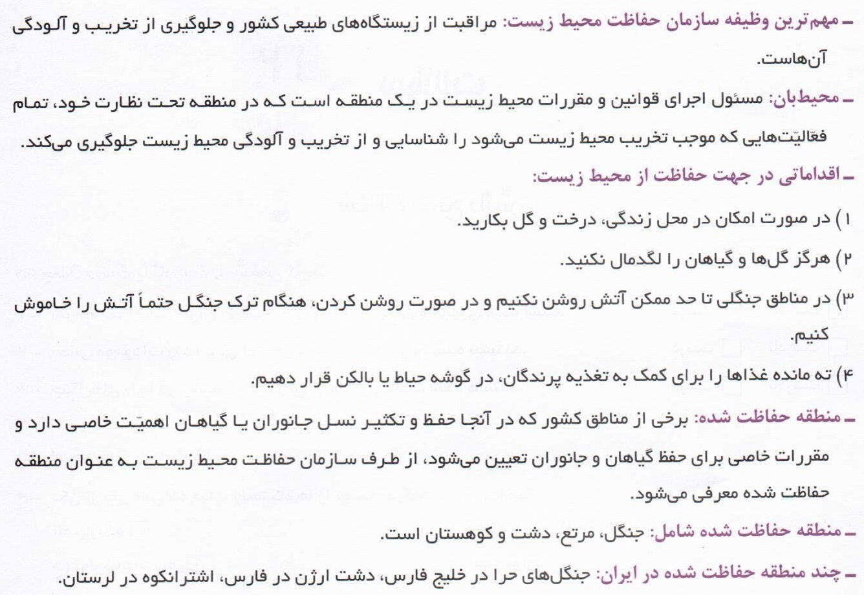

Slide 12
منبع
مطالعات اجتماعی نهم
از مجموعه رشادت 2073
حامد یاری

